Slide 1
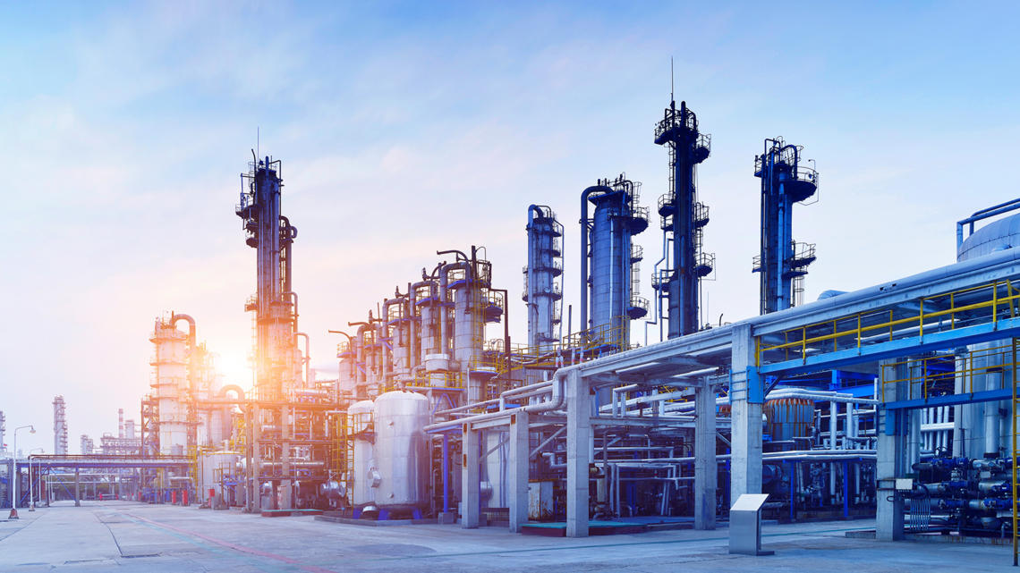
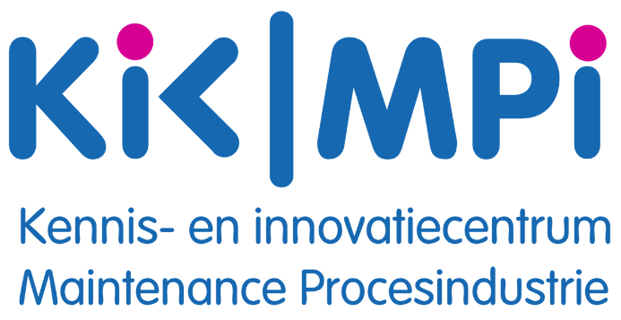
Efficiënter, effectiever en duurzamer onderhoud.
CUI, 25 november 2020
Notes:
KICMPI heeft in samenwerking met Interreg corrosielabs gebouwd op 3 locaties in Vlissingen, Gent en Oostende
Interreg is een Europese subsidie verstrekker voor de zuidelijke provincies en Vlaanderen.
Uitvoering van projecten ter validatie van de lab-faciliteiten in samenwerking met:
Zeeland Refinery;
North Sea Ports;
Kaefer;
Xervon.
Aangevuld met “probleem eigenaren” en “probleem oplossers” binnen én buiten het KicMPi netwerk!!
Achtergronden
Veel procesindustrie én veel ‘natte’ infrastructuur in ZW Nederland / NW Vlaanderen;
Veel relatief oude installaties. Corrosie is belangrijk degradatiemechanisme;
Resultaat: stilstanden, onveiligheid, milieuschade. Groot probleem.
Paradox
Er is innovatie nodig op het gebied van preventie, detectie en reparatie van corrosieschade.
Desondanks staan asset owners alleen proven technology toe op hun sites. “Experimenteren doe je maar bij de buren”.
Behoefte
Een fysieke plaats waar ontwikkeld, getest, gedemonstreerd kan worden met corrosie-gerelateerde innovaties.
Een sterker netwerk van kennispartners/experts, zowel fysiek als digitaal.
Daadwerkelijke innovatieprojecten.

Slide 2
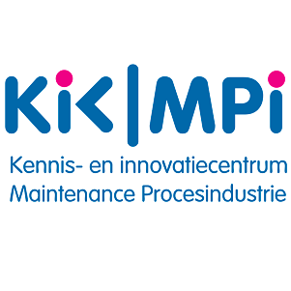
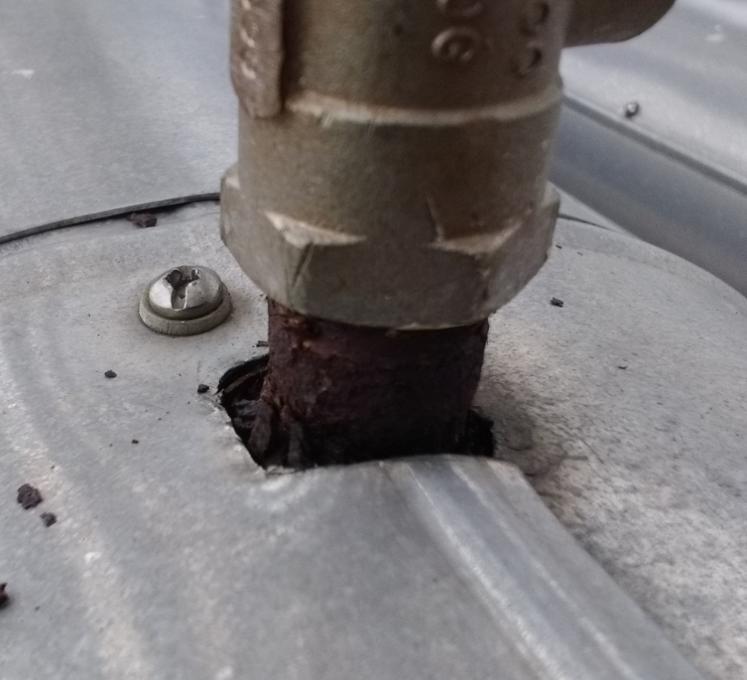
Efficiënter, effectiever en duurzamer onderhoud.
Het Kennis- en Innovatiecentrum Maintenance Procesindustrie (KicMPi) stimuleert samenwerking tussen bedrijven en faciliteert innovatieprojecten en kennisuitwisseling met als doel: efficiënter, effectiever en duurzamer onderhoud.
Een lab bij het Scalda (mbo opleidingen) in Vlissingen
Opstelling van leidingen, afsluiters ed.
Sensoriek
Mogelijkheden
Notes:
Scalda: Dit praktijklab is vooral gericht op de industrie en corrosie onder isolatie
Er komt een opstelling van leidingen, pompen. Warme en koude producten en een klimaat kast om de realiteit te bewerkstelligen
Mogelijkheden: Isolatie bedrijven, schilderbedrijven en tech bedrijven kunnen hier hun producten in praktijkomgeving testen en demonstreren. Voor zichzelf en/of voor hun klanten (geïnteresseerden)
Het is van belang om voordat corrosie onder isolatie ontstaat dit te detecteren, er zijn bedrijven die sensoren leveren en claimen dat zij dit in een vroeg stadium kunnen detecteren. In het corrosielab krijgen zij de gelegenheid
om dit te demonstreren.
Bedrijven die geïnteresseerd zijn kunnen tegen een vergoeding gebruik maken van het corrosielab voor test en of demonstratie doeleinden
Wat willen we doen bij Scalda:
Opleiding / demonstraties isolatiesystemen
Andere productdemonstraties
Testen van coatings (binnen/buiten, zoutnevel, verwarmd, etc.)
Testen van sensoren (binnen/buiten, zoutnevel, verwarmd, etc.)
Wat hebben we hiervoor nodig:
Leidingwerk, afsluiter, bochten, oplegpunten
Container (verwarming, pompen, zoutnevel, etc.)
Buitenruimte

Slide 3
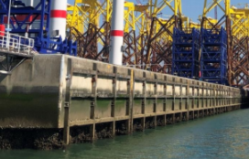
Efficiënter, effectiever en duurzamer onderhoud.
Het Kennis- en Innovatiecentrum Maintenance Procesindustrie (KicMPi) stimuleert samenwerking tussen bedrijven en faciliteert innovatieprojecten en kennisuitwisseling met als doel: efficiënter, effectiever en duurzamer onderhoud.
Een lab in Oostende in samenwerking met de Hogere Zeevaartschool Antwerpen
Testen infrastructuur havens
Testen coating
Notes:
HZA: Dit lab is vooral gericht op de maritieme sector, havens en windmolens
In samenwerking NSP worden er proefstukken in de haven aangebracht met diverse soorten coating en materialen t.b.v. onderzoek naar de degradatie van damwanden, kademuren en jetty constructies
Coating leveranciers willen hun producten in de praktijk testen, zowel voor infrastructuur als voor windmolenparken.

Slide 4
Efficiënter, effectiever en duurzamer onderhoud.
Het Kennis- en Innovatiecentrum Maintenance Procesindustrie (KicMPi) stimuleert samenwerking tussen bedrijven en faciliteert innovatieprojecten en kennisuitwisseling met als doel: efficiënter, effectiever en duurzamer onderhoud.
Een Lab bij Sirris
Verscheidenheid aan coating
Verscheidenheid aan corrosie
Notes:
Sirris: is een kennis instelling en zal vooral de gegenereerde data verwerken, ondersteunend laboratoriumonderzoek
Bepalen de degradatie van coatings. Er zijn diverse bedrijven die in staat zijn m.b.v. sensoren de degradatie van coatings te bepalen, Sirris zal deze methodieken toetsen.
Wij hebben het meestal over corrosie onder isolatie omdat dit een veel voorkomend fenomeen is
Corrosie die onderbelicht is, is bij bacteriologische corrosie. Deze vorm is misschien nog wel gevaarlijker dan onder isolatie.
En laatste soort is galvanische corrosie die zeker voorkomt in de maritieme sector, dit neemt Sirris eveneens mee in de onderzoeken

